Slide 1
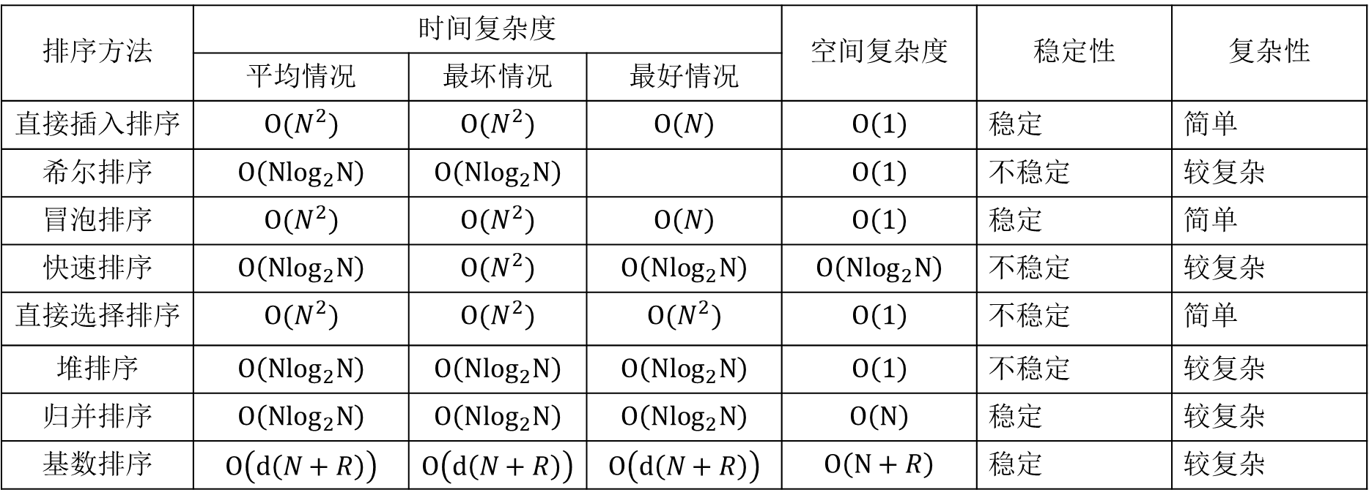
排序方法 | 时间复杂度 |  |  | 空间复杂度 | 稳定性 | 复杂性
 | 平均情况 | 最坏情况 | 最好情况
直接插入排序 | $$Ο(N^{2})$$ | $$Ο(N^{2})$$ | $$Ο\left(N\right)$$ | $$Ο\left(1\right)$$ | 稳定 | 简单
希尔排序 | $$Ο\left({Nlog}_{2}N\right)$$ | $$Ο\left({Nlog}_{2}N\right)$$ |  | $$Ο\left(1\right)$$ | 不稳定 | 较复杂
冒泡排序 | $$Ο(N^{2})$$ | $$Ο(N^{2})$$ | $$Ο\left(N\right)$$ | $$Ο\left(1\right)$$ | 稳定 | 简单
快速排序 | $$Ο\left({Nlog}_{2}N\right)$$ | $$Ο(N^{2})$$ | $$Ο\left({Nlog}_{2}N\right)$$ | $$Ο\left({Nlog}_{2}N\right)$$ | 不稳定 | 较复杂
直接选择排序 | $$Ο(N^{2})$$ | $$Ο(N^{2})$$ | $$Ο(N^{2})$$ | $$Ο\left(1\right)$$ | 不稳定 | 简单
堆排序 | $$Ο\left({Nlog}_{2}N\right)$$ | $$Ο\left({Nlog}_{2}N\right)$$ | $$Ο\left({Nlog}_{2}N\right)$$ | $$Ο\left(1\right)$$ | 不稳定 | 较复杂
归并排序 | $$Ο\left({Nlog}_{2}N\right)$$ | $$Ο\left({Nlog}_{2}N\right)$$ | $$Ο\left({Nlog}_{2}N\right)$$ | $$Ο\left(N\right)$$ | 稳定 | 较复杂
基数排序 | $$Ο\left(d\left(N+R\right)\right)$$ | $$Ο\left(d\left(N+R\right)\right)$$ | $$Ο\left(d\left(N+R\right)\right)$$ | $$Ο\left(N+R\right)$$ | 稳定 | 较复杂

